Slide 1
Математическо програмиране. Линейно програмиране. Транспортна задача

Slide 2
Математическо програмиране
Областта от математиката, в която се разработва теорията и числените методи за решаване на екстремални задачи с ограничения, се нарича математическо програмиране. За разлика от класическата теория на екстремалните задачи основно внимание при математическото програмиране се отделя на задачите, свързани с ограничения в областта на изменение на променливите им.

Slide 3
Независимо от разнообразието и съдържанието на задачите за планиране и управление, от математическа гледна точка могат да се обобщят и дефинират по следния начин: да се определят стойностите на променливите, които удовлетворяват определена система уравнения или неравенства, при които дадена функция достига екстремум.

Slide 4
Ако в изследваната система се установи структура, която може да бъде описана математически (намира се математическия модел) и целта също може да се изрази количествено, то в този случай се използва един или друг изчислителен метод за избиране от всички алтернативи на най-добрия план за действие. Такова използване на математически модели се нарича математическо програмиране.

Slide 5
Констатацията, че много икономически и производствени задачи могат да бъдат математически описани (макар и приблизително) с помощта на системи линейни неравенства и уравнения, съдейства за интензивното развитие на линейното програмиране.

Slide 6
Оценката на качеството за функциониране на една система може да бъде изразена чрез различни показатели за качество. Ако системата е за автоматично регулиране, подходяща оценка е например бързодействието ѝ. Функционирането на едно съоръжение може да се оценява по неговата производителност, разход на материали и енергия и др. Показател за качеството на работа на една фирма може да бъде печалбата от производството и продажбата на един вид продукция, средната заплата на едно лице от персонала, разходите на материали и енергия и работно време за производството на единица продукция и др.

Slide 7
В повечето случаи качеството на функциониране на една система може да се характеризира само с едно число, чиято стойност зависи от параметрите на системата:
Q = Q(x),
където x в общия случай е N-мерна величина. Най-често срещаният случай е този, при който най-изгодният (оптимален) режим се получава при екстремна стойност на показателя за качеството Q. Желателно е параметрите да бъдат избрани по такъв начин, че да се получи максимална печалба или минимални разходи на материали и енергия.

Slide 8
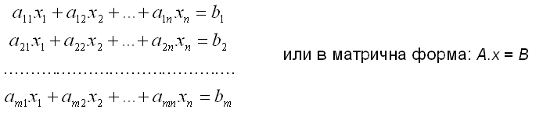
Една от първите и най-важни задачи, която трябва да се реши преди вземането на оптимално решение, е създаването на математически модел на обекта (проблема) и избор на алгоритъм за получаване на резултатите.
Нека допуснем, че е съставен математически модел, в който е направен балансът за разходите на суровините, материалите и работните заплати. За повечето икономически задачи моделът представлява линейна система алгебрични уравнения от вида:

Slide 9
Линейно програмиране
Линейното програмиране е свързано с описанието на взаимовръзките на съставните части на системата. За да стане модел на линейното програмиране, системата трябва да задоволи определени условия за линейност, неотрицателност и адитивност.
Линейното програмиране притежава известна методология (подход към построяване на модели), която е приложима към широк клас задачи за вземане на решения, срещащи се в промишлеността, икономиката и техниката. Тази методика има най-обикновена математическа структура, която може да бъде използвана в тези сфери на дейност при практическото решаване на задачи свързани с планиране.

Slide 10
Задача на линейното програмиране - Определянето на такива неотрицателни неизвестни на технологичните процеси, при които стойността на всяко неизвестно удовлетворява уравненията на материалния баланс, а величината на печалбата е максимална, се нарича стандартна задача на линейното програмиране. Представянето на реалната система, във вид на математическа система (модел), която притежава изброените по-горе характеристики, се нарича модел на линейното програмиране. По такъв начин задачата за планиране на технологичните процеси като реална система се преобразува в задача за намиране решение на модел на линейно програмиране.

Slide 11
Транспортна задача
Класическата транспортна задача (КТЗ) е специален случай на задачата на линейното оптимиране, която има широко приложение в практиката. Тя е една от първите ЗЛО, формулирана през 1939 г.
Транспортната задача може да се прилага при изучаване на различни практически проблеми, свързани със управление на запасите, съставяне на смесени графици, обработка на наличния капитал, разпределение на товари и др.

Slide 12
Транспортната задача е линеен оптимизационен модел, който може да бъде решен посредством симплекс-метод, но специфичната структура на модела и голямата изчислителна работа обуславят разработването на специални и по-ефективни методи.

Slide 13
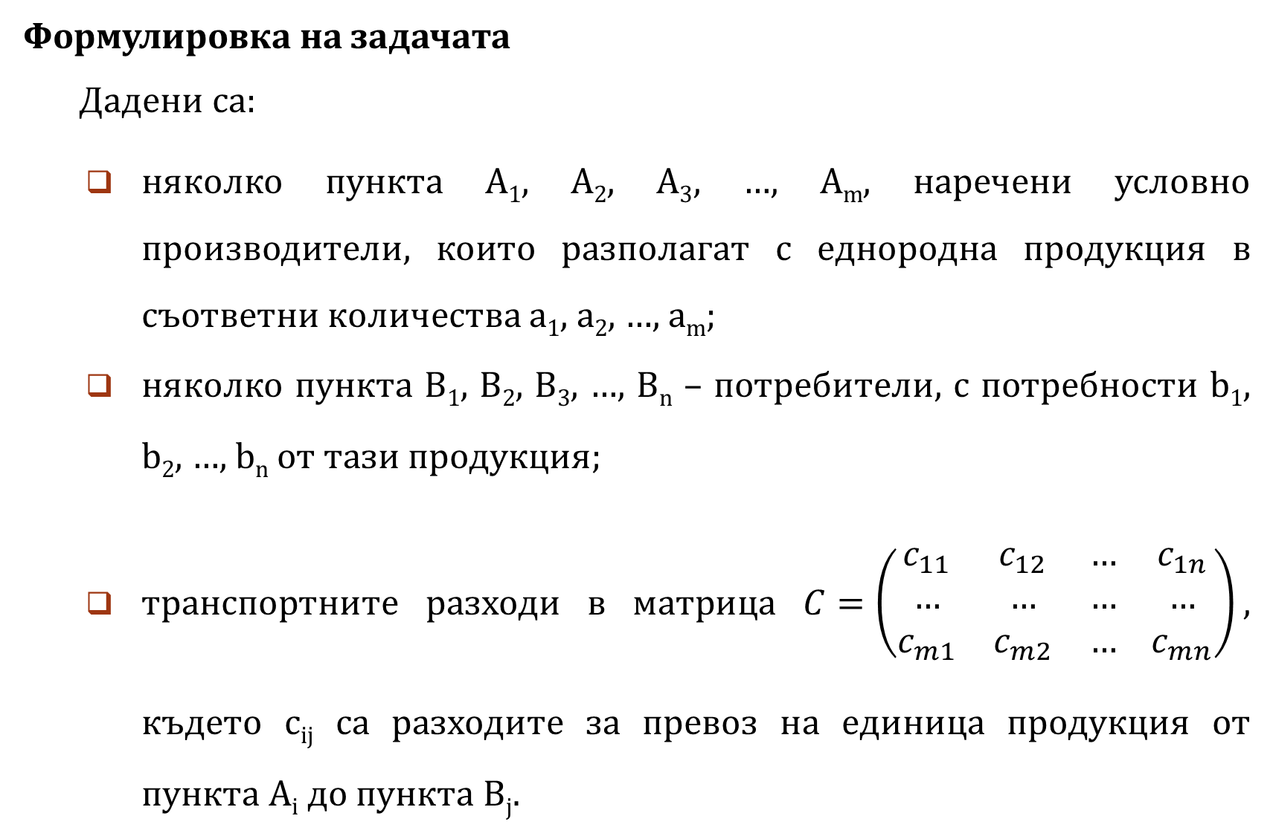
Формулировка на задачата
Дадени са:
няколко пункта A₁, A₂, A₃, …, A_{m}, наречени условно производители, които разполагат с еднородна продукция в съответни количества a₁, a₂, …, a_{m};
няколко пункта B₁, B₂, B₃, …, B_{n} – потребители, с потребности b₁, b₂, …, b_{n} от тази продукция;
транспортните разходи в матрица $C=\left(\begin{matrix}c_{11} & c_{12} & … \\ … & … & … \\ c_{m1} & c_{m2} & …\end{matrix}\begin{matrix} \\ \\ \end{matrix}\begin{matrix}c_{1n} \\ … \\ c_{mn}\end{matrix}\right)$, където c_{ij} са разходите за превоз на единица продукция от пункта A_{i} до пункта B_{j}.

Slide 14
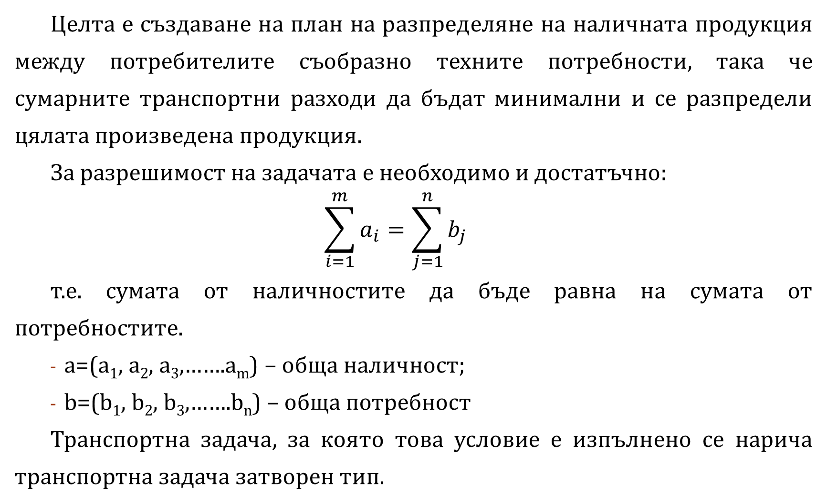
Транспортна задача затворен тип
Целта е създаване на план на разпределяне на наличната продукция между потребителите съобразно техните потребности, така че сумарните транспортни разходи да бъдат минимални и се разпредели цялата произведена продукция.
За разрешимост на задачата е необходимо и достатъчно:
$$\sum_{i=1}^{m}{a_{i}=\sum_{j=1}^{n}{b_{j}}}$$
т.е. сумата от наличностите да бъде равна на сумата от потребностите.
a=(a₁, a₂, a₃,…….a_{m}) – обща наличност;
b=(b₁, b₂, b₃,…….b_{n}) – обща потребност
Транспортна задача, за която това условие е изпълнено се нарича транспортна задача затворен тип.

Slide 15
Математически модел
Математическият модел е описание на даден обект с математически средства. Моделът отразява главните свойства на обекта. Създаването на математически модел преминава през следните етапи:
Въвеждане на променливи величини, чрез които се измерват количествено различните характеристики на обект. Обикновено за тази цел се използват означенията x₁, x₂,…,x_{n}. Наредената съвкупност от числа X=(x₁, x₂,…,x_{n}) представя едно състояние на моделирания обект.
Конкретизиране на модела посредством съотношения и връзки между величините x₁, x₂,…,x_{n}. Те са уравнения или неравенства и се наричат ограничения на модела.

Slide 16
В икономическата практика често се налага измежду възможните състояния да бъде избрано най-доброто, съобразно предварително формулиран критерий. Това налага в модела да се включи и математически израз на критерия, който е функция на променливите x₁, x₂,…,x_{n}, и се нарича целева функция. Целевата функция служи за сравняване на отделните състояния и дава възможност за избор на най-доброто от тях. Наличието на целева функция превръща модела в оптимизационен.

Slide 17
Линеен оптимизационен модел – математически оптимизационен модел, в който целевата функция е линейна и ограниченията са линейни уравнения и/или неравенства .
План на модела - всяка наредена съвкупност от числа
X=(x₁, x₂,…,x_{n}).
Допустимо решение – план, който удовлетворява ограниченията и специалните изисквания към модела.
Оптимално решение – допустимо решение, за което целевата функция има най-малка (най-голяма) стойност.
Разрешим модел – модел, за който съществува оптимално решение.

Slide 18
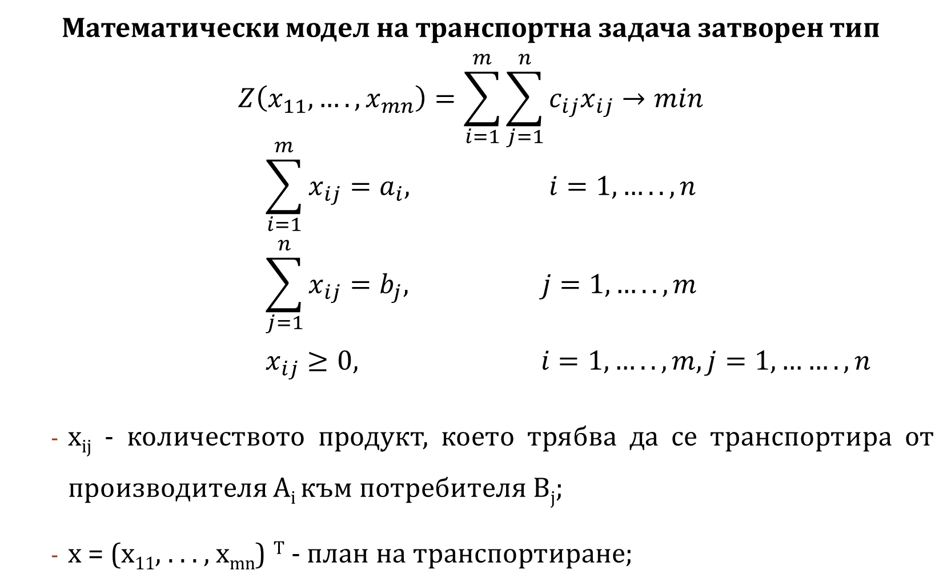
Математически модел на транспортна задача затворен тип
$$Z\left(x_{11},….,x_{mn}\right)=\sum_{i=1}^{m}{\sum_{j=1}^{n}{c_{ij}x_{ij}→min}}$$
$$\sum_{i=1}^{m}{x_{ij}=a_{i}, i=1,…..,n}$$
$$\sum_{j=1}^{n}{x_{ij}=b_{j}, j=1,…..,m}$$
$$x_{ij}≥0, i=1,…..,m, j=1,…….,n$$
x_{ij} - количеството продукт, което трябва да се транспортира от производителя A_{i} към потребителя B_{j};
x = (x₁₁, . . . , x_{mn}) ^{T} - план на транспортиране;
(1)
(2)
(3)
(4)

Slide 19
Транспортната задача се свежда до линеен оптимизационен модел, който притежава следните особености:
Всяка променлива x_{ij} притежава два индекса. Първият от тях i показва производителя, а вторият j – потребителя, между които се превозва товар x_{ij}.
Променливите са m.n, където m е броят на производителите, а n е броят на потребителите.
Всички ограничения в модела са равенства и техният брой е m+n.

Slide 20
Първите m уравнения отразяват изискването за извозване на всички наличности от производителите и образуват блок на производителите.
Следващите n уравнения описват условията за пълно задоволяване на потребителите (блок на потребителите).
Коефициентите пред променливите в ограниченията са 0 или 1.
Всяка променлива x_{ij} участва точно в две уравнения, едното е в блока на производителите, а другото – в блока на потребителите.

Slide 21
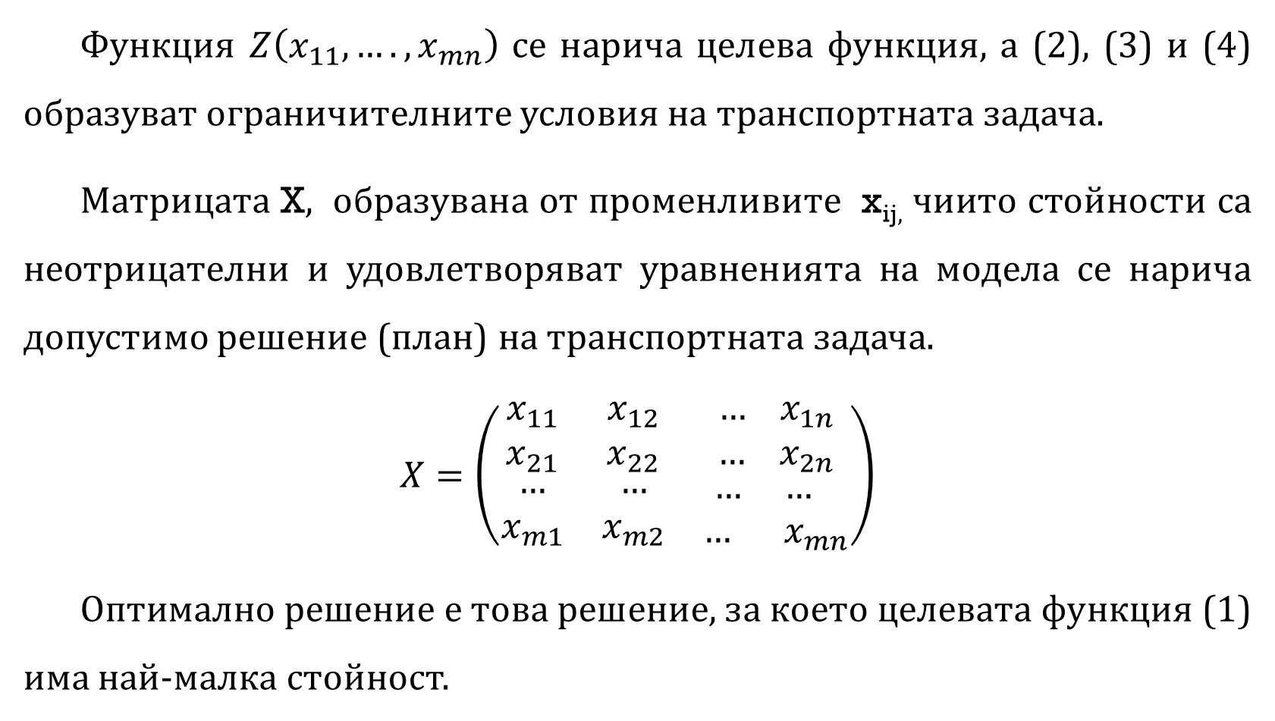
Функция $Z\left(x_{11},….,x_{mn}\right)$ се нарича целева функция, а (2), (3) и (4) образуват ограничителните условия на транспортната задача.
Матрицата X, образувана от променливите x_{ij,} чиито стойности са неотрицателни и удовлетворяват уравненията на модела се нарича допустимо решение (план) на транспортната задача.
$$X=\left(\begin{matrix}x_{11} & x_{12} & …{ x}_{1n} \\ x_{21} & x_{22} & …{ x}_{2n} \\ \begin{aligned}… \\ x_{m1}\end{aligned} & \begin{aligned}… \\ x_{m2}\end{aligned} & \begin{aligned}…{ …}_{} \\ …_{}{ x}_{mn}\end{aligned}\end{matrix}\right)$$
Оптимално решение е това решение, за което целевата функция (1) има най-малка стойност.

Slide 22
Необходимото и достатъчно условие транспортната задача да има оптимално решение е да бъде изпълнено балансовото равенство.
Броят на независимите уравнения в системата ограничения е равен на сбора от броя на производителите и потребителите, намален с единица.
Всяко базисно решение на системата уравнения в модела на транспортната задача затворен тип включва m+n-1 базисни променливи.

Slide 23
Транспортната задача затворен тип се свежда до линеен оптимизационен модел, който винаги е разрешим. Схема на последователността за решаване на една транспортна задача затворен тип е представена на Фиг. 1.

Slide 24
Начало
Определяне на начално допустимо базисно решение ( метод на северозападния ъгъл, метод на минималния елемент)
Проверка за оптималност
(метод на потенциали, разпределителен метод)
НЕ
Създаване на подобрен план
ДА
Извеждане на оптималното решение
Край
Фигура 1. Блок - схема за решаване на затворен тип транспортна задача

Slide 25

Транспортна задача отворен тип
Ако в една транспортна задача е нарушено балансовото равенство, т. е.
$$\sum_{i=1}^{m}{a_{i}≠\sum_{j=1}^{n}{b_{j},}}$$
тя се нарича отворен тип транспортна задача или задача с нарушен баланс.
Случай 1:
Производството е по-голямо от потреблението:
$$\sum_{i=1}^{m}{a_{i}>\sum_{j=1}^{n}{b_{j}}}$$
За да има баланс, се въвежда фиктивен потребител B_{n+1} с потребност
$$b_{n+1}=\sum_{i=1}^{m}{a_{i}−\sum_{j=1}^{n}{b_{j}}}$$
и с транспортен разход $c_{in+1}=0, i=1,2,…,m$.

Slide 26

Случай 2:
Потреблението е по-голямо от производителността:
$$\sum_{j=1}^{n}{b_{j}}>\sum_{i=1}^{m}{a_{i}}$$
За да има баланс, се въвежда фиктивен поизводител А_{m+1} с производство
$$a_{m+1}=\sum_{j=1}^{n}{b_{j}}−\sum_{i=1}^{m}{a_{i}}$$
и с транспортен разход $c_{m+1j}=0, j=1,2,…,$n.
!!! Всяка транспортна задача отворен тип може да се сведе към транспортна задача затворен тип.

Slide 27
Транспортна таблица
№ План | B₁ | B₂ | ….. | B_{j} | ….. | B_{n} | Производство
А₁ | x₁₁ | x₁₂ | ….. | x_{1j} | ….. | x_{1n} | а₁
А₂ | x₂₁ | x₂₂ | ….. | x_{2j} | ….. | x_{2n} | а₂
….. | ….. | ….. | ….. | ….. | ….. | ….. | …..
А_{i} | x_{i1} | x_{i2} | ….. | x_{ij} | ….. | x_{in} | а_{i}
….. | ….. | ….. | ….. | ….. | ….. | ….. | …..
А_{m} | x_{m1} | x_{m2} | ….. | x_{mj} | ….. | x_{mn} | а_{m}
Потребление | b₁ | b₂ | ….. | b_{j} | ….. | b_{n} | Целева функция

Slide 28
Пример
Фирма за производство на мебели има три завода и три склада за готова продукция. Първият завод за един ден произвежда 50 изделия, вторият - 40, а третият 30 изделия от същия тип за същото време. В складовете за един ден могат да се складират следният брой изделия: в първи склад – 30 изделия, във втори склад – 70 изделия и в трети склад – 20 изделия. Разходите за транспортирането на едно готово изделия от съответния завод до съответния склад са дадени в следната таблица:
 | Склад 1 | Склад 2 | Склад 3
Завод 1 | 2 | 3 | 8
Завод 2 | 5 | 2 | 6
Завод 3 | 3 | 5 | 2

Slide 29
Да се състави математически модел на задачата при условие, че се търси такъв план на транспортиране на изделията от заводите до складовете, при който се минимизират сумарните транспортни разходи.
 | Склад 1 | Склад 2 | Склад 3 | Производство / Капацитет
Завод 1 | 2 | 3 | 8 | 50
Завод 2 | 5 | 2 | 6 | 40
Завод 3 | 3 | 5 | 2 | 30
Потребление / Капацитет | 30 | 70 | 20
Определяне на типа на транспортната задача
Завод 1 - | 50 |  | Склад1 - | 30
Завод 2 - | 40 |  | Склад2 - | 70
Завод 3 - | 30 |  | Склад3 - | 20
Общо: | 120 |  | Общо: | 120
Общото производство е равно на общото потребление => транспортната задача е затворен тип

Slide 30
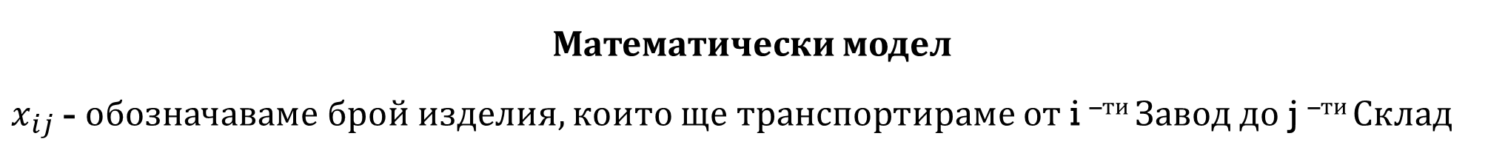
Математически модел
$x_{ij}$ - обозначаваме брой изделия, които ще транспортираме от i ^{–ти} Завод до j ^{–ти} Склад
целева функция
Z=2.X₁₁+3.X₁₂+8.X₁₃+5.X₂₁+2.X₂₂+6.X₂₃+3.X₃₁+5.X₃₂+2.X₃₃ ->min
X₁₁+X₁₂+X₁₃=50
X₂₁+X₂₂+X₂₃=40
X₃₁+X₃₂+X₃₃=30
X₁₁+X₂₁+X₃₁=30
X₁₂+X₂₂+X₃₂=70
X₁₃+X₂₃+X₃₃=20
X_{ij}≥0 i=1,2,3; j=1,2,3
X_{ij} – цели числа

Slide 31
Методи за определяне на начално базисно решение
Метод на северозападния ъгъл
Съставянето на опорен план започва с разпределение на товар от клетката в левия горен ъгъл на таблицата.
Определяме min{a₁, b₁}.
Ако min{a₁, b₁} = a₁, полагаме x₁₁ = a₁, x_{1j}=0, j = 2, . . . , n. Преминаваме към нова транспортна таблица, получена от старата чрез отстраняване на първия ред и коригиране на b₁: b’₁ = b₁ − a₁.
Ако min{a₁, b₁} = b₁, полагаме x₁₁= b₁, x_{i1}=0, i = 2, . . . , m. Преминаваме към нова транспортна таблица, получена от старата чрез отстраняване на първия стълб и коригиране на a₁: a’₁ = a₁ − b₁.

Slide 32
Ако a₁ = b₁, отстраняваме или първия стълб, или първия ред, но само единия от тях и след направената корекция се получава или b’₁ = 0, или a’₁ = 0. Това нулево количество участва пълноправно по-нататък. В този случай винаги се получава изродено бдр.
С получената таблица, която има един размер по-малко от предишната, повтаряме описаните по-горе процедури, като се достига до таблица, състояща се от една клетка. В този случай двете количества a’₁ и b’₁ са равни. Пълните клетки в транспортната таблица са точно m + n − 1.

Slide 33
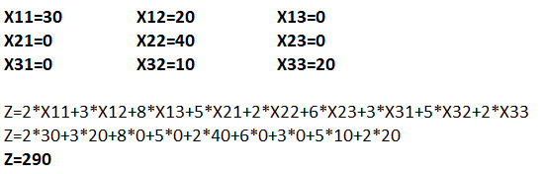
Метод на северозападния ъгъл
Пример:
Данните за единични транспортни разходи,
производство и потребление са представени в
таблицата.
Определяне на начален план на разпределение по метода на северозападния ъгъл.
 | Склад 1 | Склад 2 | Склад 3 | Производство
Завод 1 | ² | ³ | ⁸ | 50
Завод 2 | ⁵ | ² | ⁶ | 40
Завод 3 | ³ | ⁵ | ² | 30
Потребление | 30 | 70 | 20
 | Склад 1 | Склад 2 | Склад 3
Завод 1 |  |  |  | 50
Завод 2 |  |  |  | 40
Завод 3 |  |  |  | 30
 | 30 | 70 | 20
50-30
1
2
/ 20
/ 0
30
20
3
40
/ 0
4
20
10
5
/ 20
/ 0
0
50
0
10
0

Slide 34
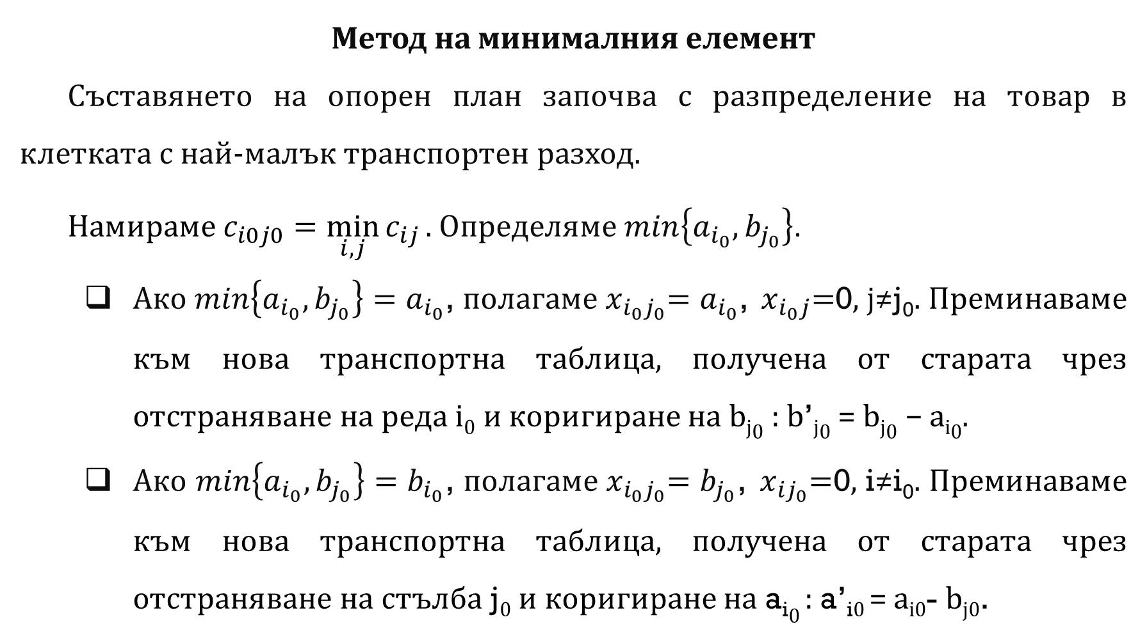
Методи за определяне на начално базисно решение
Метод на минималния елемент
Съставянето на опорен план започва с разпределение на товар в клетката с най-малък транспортен разход.
Намираме $c_{i0j0}=\min_{i,j}{c_{ij}}.$Определяме $min\left\{a_{i_{0}},b_{j_{0}}\right\}$.
Ако $min\left\{a_{i_{0}},b_{j_{0}}\right\}=a_{i_{0}}$, полагаме${ x}_{i_{0}j_{0}}=a_{i_{0}}$, ${ x}_{i_{0}j}=$0, j≠j₀. Преминаваме към нова транспортна таблица, получена от старата чрез отстраняване на реда i₀ и коригиране на b_{j0} : b’_{j0} = b_{j0} − a_{i0}.
Ако $min\left\{a_{i_{0}},b_{j_{0}}\right\}=b_{i_{0}}$, полагаме${ x}_{i_{0}j_{0}}=b_{j_{0}}$, ${ x}_{ij_{0}}=$0, i≠i₀. Преминаваме към нова транспортна таблица, получена от старата чрез отстраняване на стълба j₀ и коригиране на a_{i0} : a’_{i0} = a_{i0}- b_{j0}.

Slide 35
Ако a_{i0} = b_{j0} , отстраняваме или j₀^{-я} стълб, или i₀^{-я} ред, но само единия от тях и след направената корекция се получава или b’_{j0} = 0, или a’_{i0} = 0. Това нулево количество участва пълноправно по-нататък. В този случай винаги се получава изродено бдр.
С получената таблица, която има един размер по-малко от предишната, повтаряме описаните по-горе процедури, като се достига до таблица, състояща се от една клетка. В този случай двете количества са равни.

Slide 36
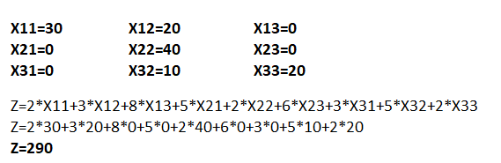
Метод на минималния елемент
Пример:
Данни за единични транспортни разходи,
производство и потребление са представени в
таблицата.
Определяне на начален план на разпределение по метода на минималния елемент.
 | Склад 1 | Склад 2 | Склад 3 | Производство
Завод 1 | ² | ³ | ⁸ | 50
Завод 2 | ⁵ | ² | ⁶ | 40
Завод 3 | ³ | ⁵ | ² | 30
Потребление | 30 | 70 | 20
 | Склад 1 | Склад 2 | Склад 3
Завод 1 | ² | ³ | ⁸ | 50
Завод 2 | ⁵ | ² | ⁶ | 40
Завод 3 | ³ | ⁵ | ² | 30
 | 30 | 70 | 20
2
20
30
4
/ 20
/ 0
1
/ 0
40
3
5
20
10
/ 10
/ 0
0
30
0
10
0
Във всеки план пълните клетки в транспортната таблица отговарят на базисните променливи, а свободните (празните клетки) – на свободните променливи в съответното допустимо базисно решение

